Slide 1

הוראה דיפרנציאלית
מכישלון להצלחה

Slide 2
התמדה והתמודדות עם שחיקה
סימנים לשחיקה:
דחיית מטלות בצורה אינטנסיבית יותר מבעבר.
חוסר יכולת לשבת וללמוד למשך פרקי זמן ארוכים.
חוסר יכולת ללמוד ימים רצופים (עוקבים).
אדישות כלפי ההצלחה או הכישלון הצפוי.
חוסר מוטיבציה עצמית והזדקקות לחברים ללמידה כגורם מוטיבציוני ומניע.
ביצוע מטלות בדקה ה - 90 ואף בקשת הארכות זמן להגשות.
ביצוע רדוד וברמה נמוכה של מטלות.

Slide 3
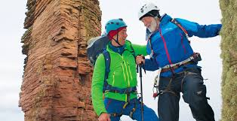
צעד צעד
תמונות: google.co.il , freedigitalpphotos.net
מעשייה סינית מספרת על זקן וצעיר שהעפילו אל פסגת הר גבוה. משהגיע הצעיר לפסגת ההר, מותש לחלוטין וחסר נשימה, מצא שם להפתעתו את האיש הזקן, שלא נראה עייף כלל. "כיצד הגעת לפניי?" רגז הצעיר. השיב לו הזקן: "בני, אתה הבטת לעבר הפסגה והתחלת לצעוד לקראתה, ואילו אני הבטתי לעבר האבן הקרובה וצעדתי אליה, ואז אל העץ הקרוב, וכן הלאה וכן הלאה, ופתאום מצאתי את עצמי בראש ההר".

Slide 4
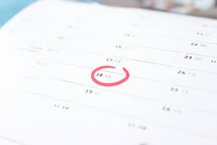
שעה יום שבוע
תמונות: google.co.il , freedigitalpphotos.net

Slide 5

שחרור מתחים
תמונות: google.co.il , freedigitalpphotos.net

Slide 6

הישגיות וקביעת מטרות
תמונות: google.co.il , freedigitalpphotos.net

Slide 7
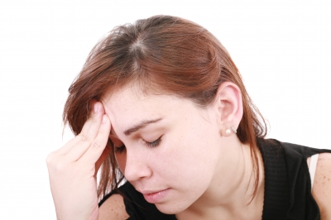

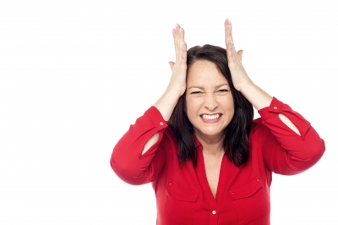
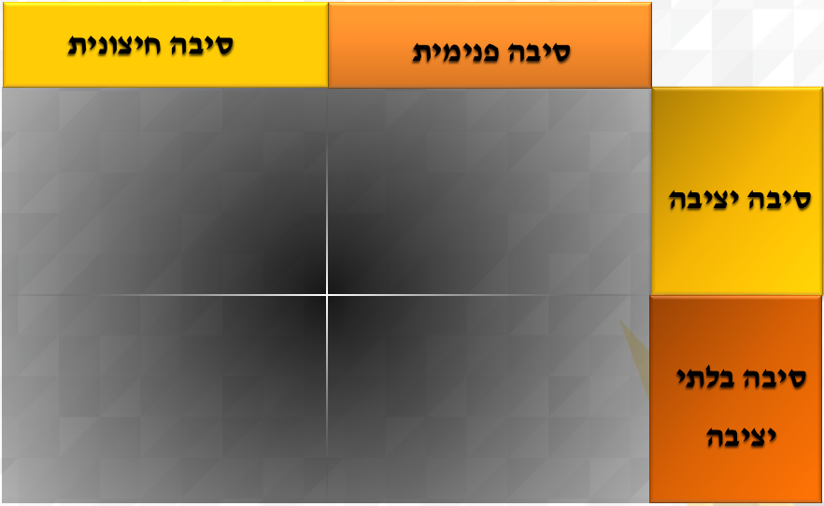
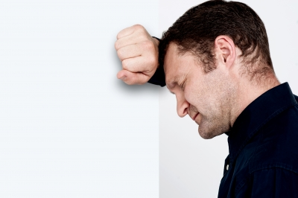
למה אנחנו נכשלים?
תמונות: freedigitalpphotos.net
3
2
1
נכשלתי כי אינני מסוגל לעמוד במבחן כזה.
נכשלתי כי המבחן הזה הוא קשה במיוחד.
נכשלתי כי לא התכוננתי במידה מספקת למבחן ולא התאמצתי במהלכו.
ד
א
4
ג
ב
נכשלתי כי "תפסתי יום לא טוב", "כי לא היה לי מזל" וכו'.

Slide 8
מהו המקום הטוב ביותר לצמיחה-ללמידה?
סיבה חיצונית
סיבה פנימית
קושי המטלה
יכולת
סיבה יציבה
מזל
מאמץ
סיבה בלתי יציבה

Slide 9
מיומנות למידה מכישלונות
הלמידה האנושית נובעת במקרים רבים מכישלונות.
עלינו לחנך ללמידה מכישלון ולא להימנעות ממנו.

Slide 10
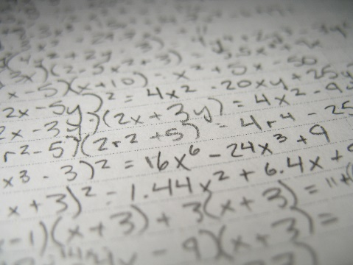

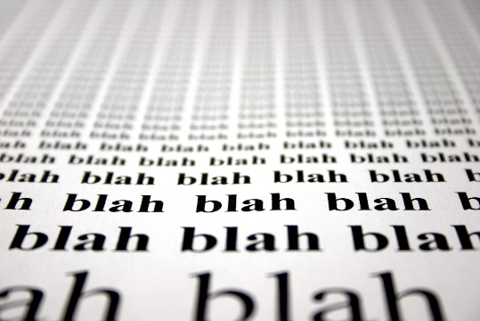
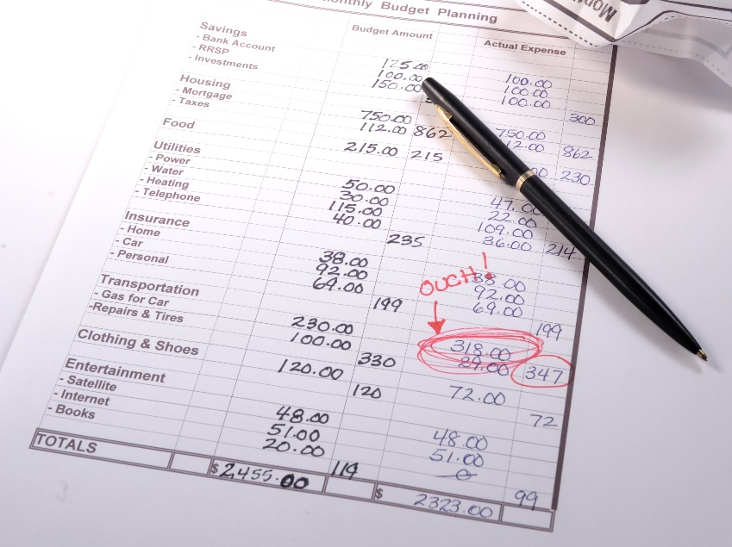
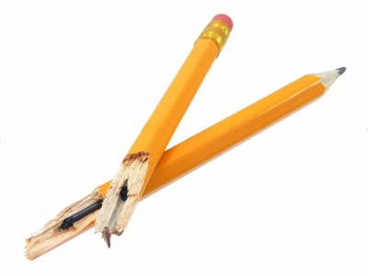
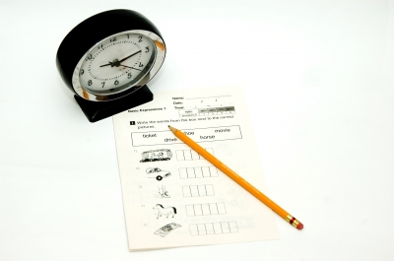
כיצד ניתן ללמוד מבחינה שהלומד נכשל בה?
תמונות: freedigitalpphotos.net, http://morguefile.com/
קוהרנטיות
מיקוד ודיוק
איכות הניסוח
למידה מהערות
לחץ בזמן הבחינה
חוסר זמן

Slide 11
למידה והתמודדות עם לחץ
לחץ מתרחש כאשר אנו:
א. מתמודדים עם אירועים שנתפסים כמסוכנים.
ב. לא בטוחים ביכולת ההתמודדות שלנו אתו.
תגובות פיזיולוגיות ללחץ
יובש בפה, חוסר בתחושת רעב.
רגישות למחלות וזיהומים.
תגובות פסיכולוגיות ללחץ
קשיים בריכוז.
חזרה לדפוסי התנהגות שפעלו בעבר.
תחושות חרדה, חשש, דאגה, פחד.
כעס ואגרסיביות - כתוצאה מתסכול. או נסיגה ואפטיה.

Slide 12
למידה והתמודדות עם לחץ
מקורות ללחץ
סיטואציות מסוכנות כדוגמת אסונות, תאונות וכו'.
שינויים עיקריים בחייו של אדם. כדוגמת מעבר מיסודי לחט"ב, תקופת מבחנים ראשונה.
שינויים יומיומיים בחייו של אדם. לדוגמה הצורך ללמוד ולעבוד ולהתפרנס בו זמנית לאורך זמן.
מאורעות מלחיצים פנימיים. קונפליקטים פנימיים לא פתורים, לדוגמה החלטה איזו מגמה לבחור בתיכון.

Slide 13
למידה והתמודדות עם לחץ
התמודדות עם לחץ.
אנו מבחינים בין שתי צורות התמודדות:
1. התמקדות בבעיה - מנסים לשנות את הגורם המלחיץ.
2. התמקדות בתגובה - מנסים להפחית את הלחץ.
אנו נתמקד כעת בצורת ההתמודדות השנייה - התמקדות בתגובה.
ניבוי.
יכולת שליטה.
תמיכה חברתית.
מנגנוני הגנה בשרות ההתמודדות עם הלחץ.

Slide 14
למידה והתמודדות עם לחץ
מנגנוני הגנה בשרות ההתמודדות עם הלחץ:
הדחקה.
רציונליזציה.
העתקה.
הכחשה.
העברה.

Slide 15
למידה והתמודדות עם לחץ
בהתמודדות עם מצב מלחיץ:
נגדיר את הבעיה.
ניצור פתרונות חלופיים.
נבחר בפתרון הטוב ביותר על פי שיקולי מחיר ותועלת.
נבצע את הבחירה.
נסתכל פנימה, נבחן את השינוי בהתנהגות העצמית, בעמדות, בלמידה המיומנויות החדשות וכו'.

Slide 16
לא נכשלתי, רק מצאתי 100 דרכים שבהן זה לא פועל
תמונות: google.co.il , freedigitalpphotos.net
שיקוף
ניתוח
החלטות

Slide 17
לא נכשלתי, רק מצאתי 100 דרכים שבהן זה לא פועל
תמונות: google.co.il , freedigitalpphotos.net
מחשבה לא רציונלית | מחשבה פונקציונלית
מחשבה נוקשה: אני צריך, אני חייב. | אני מעדיף שהדבר יסתדר בצורה הזו, יחד עם זאת לא יקרה שום אסון אם לא.
דימוי נמוך: כל מי שנכשל בבחינה הזאת לא שווה כלום. אני שייך לקבוצת השלוש יחידות ולא החמש. | הערך שלי לא תלוי בהצלחות בבחינה כזו או אחרת. אין שום קשר אפילו בין הכישלון בבחינה הזאת להצלחה הסופית שלי בלימודים.
תפישת אסון: עוד מעט יכנס המורה ויאמר שכל מי שלא הגיש את העבודה עד היום יקבל ציון שלילי בתעודה. | פרופורציות, פרופורציות, אם חשוב לי הציון אני אגש למורה ואבקש להגיש במועד אחר, או לבצע עבודת השלמה. וחוץ מזה, לא מקבלים ציון שלילי בגלל עבודה אחת.
חוסר עמידות: די, נמאס לי. אין לי כח ללימודים האלה ונשארה עוד חצי שנה ללמוד. | בעוד חודש וחצי מתחילה חופשת פסח. אני חייב לגייס אנרגיות עד פסח ואחרי החופשה יהיה בסדר והשנה תגמר.

Slide 18
שיעורי בית
תמונות: google.co.il , freedigitalpphotos.net
יפנו למגוון יכולות
נבדקים תמיד
מודל 30 70
משוב חיובי ואוהד
ישדרו אכפתיות של המורה
יינתנו בתחילת השיעור

Slide 19


בלוני המזל
תמונות: google.co.il , freedigitalpphotos.net
הפלישה לנורמנדי
אנשלוס
מבצע ברברוסה

Slide 20

מוזמנים להיות בקשר!

